Slide 1
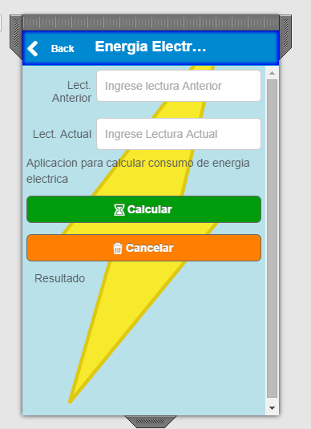



Intel XDK
Proyecto: aplicación móvil que calcula el consumo de energía eléctrica
curso: ingeniería de software ii
Docente: ing. Iván Soria Solís

Slide 2
¿Que es Intel XDK?
Es una plataforma para desarrollo de aplicaciones HTML5
Permite desarrollar, probar y empaquetar apps HTML5 web e híbridas a través de distintas plataformas, app stores y dispositivos.
–IDE
Diseñador drag-and-drop.
–Emulador
–Depuración local
–Depuración en dispositivo
–Publicación
http://xdk-software.intel.com/
El App preview se descarga desde appsotre o google play.
Obtenlo gratis en
http://xdk.intel.com

Slide 3
Vías para empezar

Slide 4
XDK Todo lo que necesitas para construir apps híbridas

Slide 5
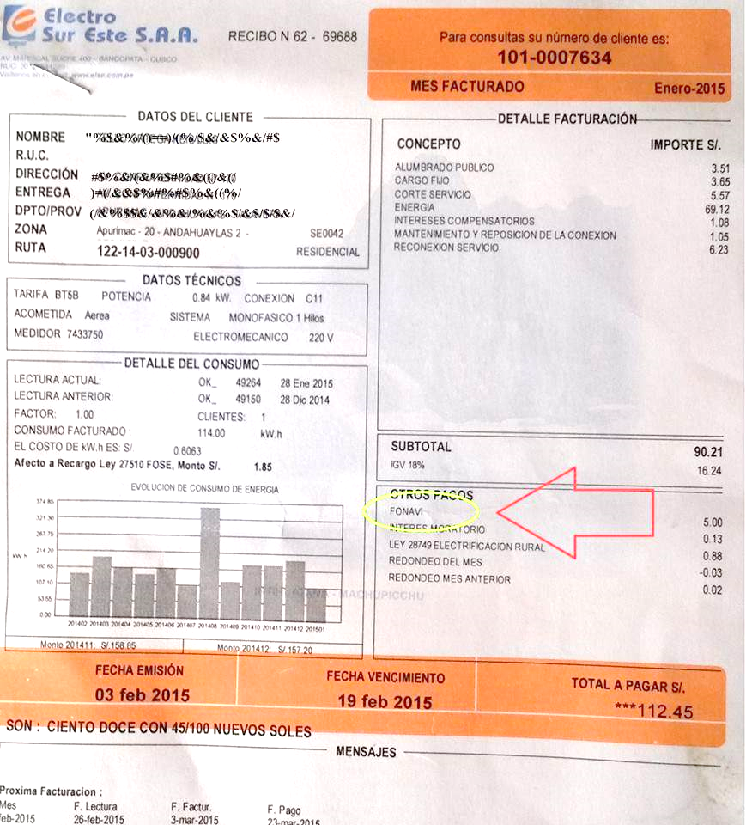

Por que ?

Slide 6



Para que?

Slide 7
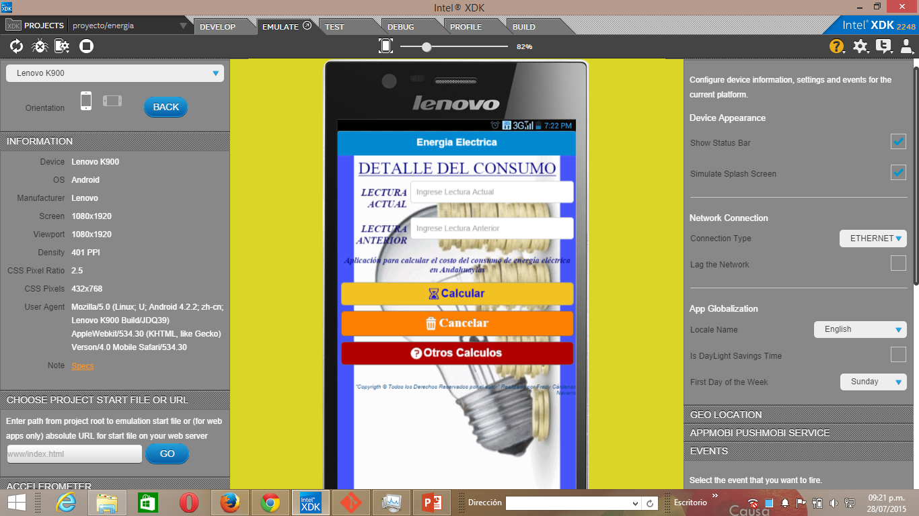

Slide 8
